Slide 1
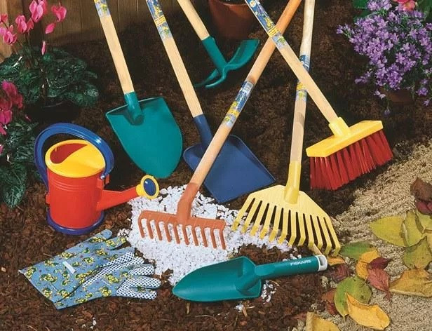
ГАУ «КЦСОН города Каменска-Уральского».
Школа пожилого возраста по направлению
«Садоводы и огородники» тема: «Универсальный садово-огородный инвентарь и оборудование»
Руководитель:
Специалист по социальной работе Бабинова Н.Д.

Slide 2
Вилы
Сельскохозяйственный переносной ручной инструмент, используемый крестьянами в сельском хозяйстве для погрузки и выгрузки сена и других продуктов сельского хозяйства, а также создания проколов в почве для её аэрирования.
Устройство вил следующее: на черенке — деревянном стержне округлого сечения диаметром около 3—5 см и длиной около 1,5 метров — укреплено стальное приспособление, представляющее собой несколько (3—7) слегка изогнутых заточенных зубьев, конструктивно связанных поперечиной в одно целое. Черенок имеет небольшой изгиб в сторону обратную, чем зубья, таким образом, чтобы при горизонтальном положении центр тяжести был слегка смещён вниз. Это необходимо для того, чтобы при переносе груза не приходилось прилагать дополнительные усилия для избежание переворачивания вил в руках. Также для стогования сена или погрузки на сеновал, грузовик применяются вилы с удлинённым черенком — до 2,5 метров. Лёгкие цельнодеревянные вилы для сена (рожнецы) с двумя или тремя зубьями изготавливаются из ветки дерева с развилкой.
Конструкция вил предусматривает накалывание и перемещение какой-либо рыхлой растительной массы (сено, листья и др.), и таким образом главное действие вил колющее. Вилы применяются для:
погрузки-выгрузки сена, навоза, соломы, ботвы и т. п.;
рыхления сена при просушивании;
аэрирования (прокола) почвы с целью снабжения корней кислородом.
Разновидность вил с шариками на концах зубьев (тупые вилы) используется для выкапывания и погрузки картофеля и других корнеплодов, а также для погрузки угля. У таких вил обычно больше зубьев, до 10—12.
Вилы-лопата имеют четыре плоских зуба шириной около 2 см, применяются для перекопки тяжёлых почв.

Slide 3
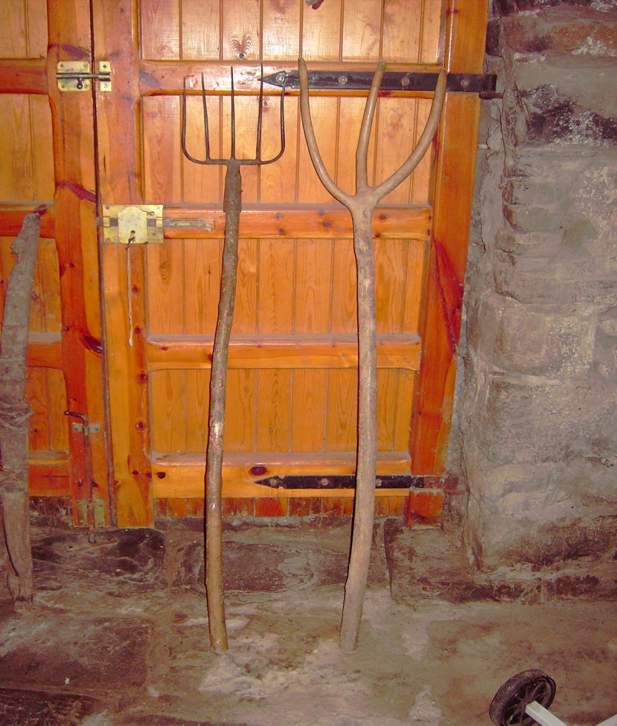

Slide 4
Тяпка
Любой дачник держит в своем запасе несколько мотыг и тяпок. Этот садовый инструмент позволяет эффективно бороться с сорняками, выполнять аэрацию и рыхление земли.
«Плоскорез», «окучник», тяпка и мотыга – по сути, одно и то же. Отличаются эти инструменты некоторыми особенностями своей конструкции, формой, главными задачами использования и другими параметрами.
Тяпки садовые – инструмент, который позволяет создавать идеальные борозды для полива насаждений, срезать бурьян, пушить землю, окучивать растения.
В инструментарии каждого дачника, как правило, есть несколько разновидностей такого инструмента. К примеру: плоскорез Фокина, рыхлитель, тяпка Футюха, тяпка для рубки капусты, для окучивания картофеля, а также электрическая и самозатачивающаяся тяпки.
Тяпать, получится разными инструментами, изготовленными в различных модификациях. К примеру, можно выбрать лезвия различной ширины, с округлыми или острыми углами, в форме треугольника или трапеции и т.д.
Современный нож тяпка, как правило, должен делаться из углеродистой стали. Именно этот металл можно быстро и просто самостоятельно заточить. Также на нем практически не появляется ржавчина.
А чтобы он прослужил максимально долго, после каждых работ в огороде его нужно тщательно чистить, вытирать и правильно хранить вместе с остальными садовыми инструментами. Также не мешает и систематическое смазывание инструмента маслом.

Slide 5
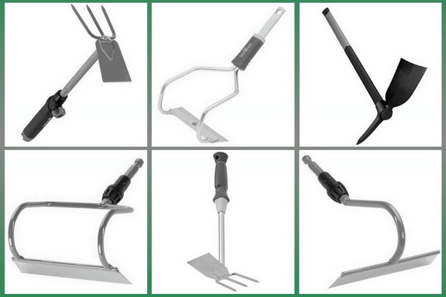

Slide 6
Грабли
Сельскохозяйственный инструмент, применяемый для разбивания комьев уже разрыхлённой почвы, очистки от выкопанных корней сорных трав, лёгкого разрыхления последней между рядами растений (употребляются тяжёлые железные грабли с остроконечными зубьями), а также для грабления, сгребания или сгромаживания скошенной травы.
Ручные грабли состоят из деревянного или железного бруска — «хребта», в который через сквозные дыры вколочены деревянные или железные «зубья» и перпендикулярно «хребту» укреплена деревянная ручка длиной в рост человека («грабелина, грабловище»), которая или вилообразно разделена на конце (эрфуртские огородные грабли, деревянные с железными зубьями), или имеет вид прямой палки, вложенной в отверстие, сделанное в хребте, и соединённой с последним железными дугообразными скреплениями (американские железные грабли), или, наконец, вставляется в железную втулку, припаянную к хребту и иногда помещающуюся «на ножках» (английские грабли).

Slide 7
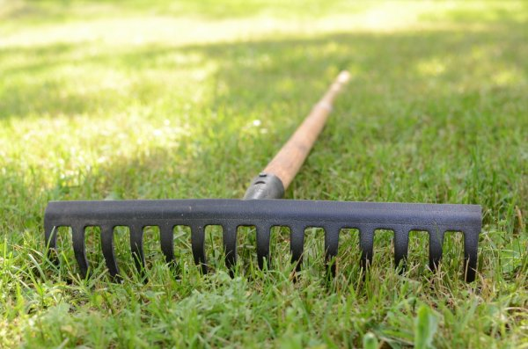
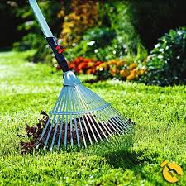

Slide 8
Лопаты
Лопата — ручной шанцевый инструмент, используемый преимущественно для работы (копание, расчистка, перенос) с грунтом, представляющий собой лоток (полотно), насаженный на рукоять (черенок). Общепринятое название всех прямых лопат — штыковые — произошло от слова «штык»
Выделяют три основных класса лопат:
садово-огородные (среди которых различают — перекопочные лопаты, выкопочные лопаты, универсальные лопаты);
строительные (среди которых различают — остроконечные копальные лопаты, прямоугольные копальные лопаты, подборочные лопаты, подборочные гранёные лопаты, растворные лопаты);
погрузочно-разгрузочные (среди которых различают — песочные совковые лопаты, зерновые совковые лопаты, угольные лопаты, металлургические лопаты, породные лопаты, горнорудные лопаты, снегоуборочные лопаты).
Штыковая лопата — плоская, заострённой формы. Применяется в сельском хозяйстве и землекопных работах. Сверху имеет отогнутые площадки, наступы. Иногда наступы сделаны в виде металлической поперечины на шейке лопаты.
Садовая лопата — меньше по размеру, чем обычная штыковая. Лоток прямоугольный и несколько загнут вперёд. Черенок имеет на конце поперечную рукоятку.
Совковая лопата — лопата, края лотка которой загнуты вверх с трех сторон. Предназначена для погрузки или перемещения рыхлых материалов небольшой крупности, например песка, угля, щебня и т. п. В народе также называется «грабарка», от слова «загребать», так как она предназначена именно для погрузки, не для копания.

Slide 9
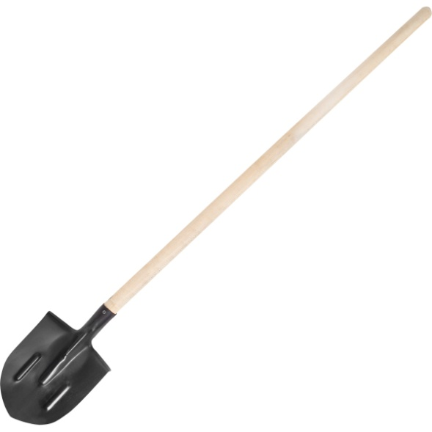
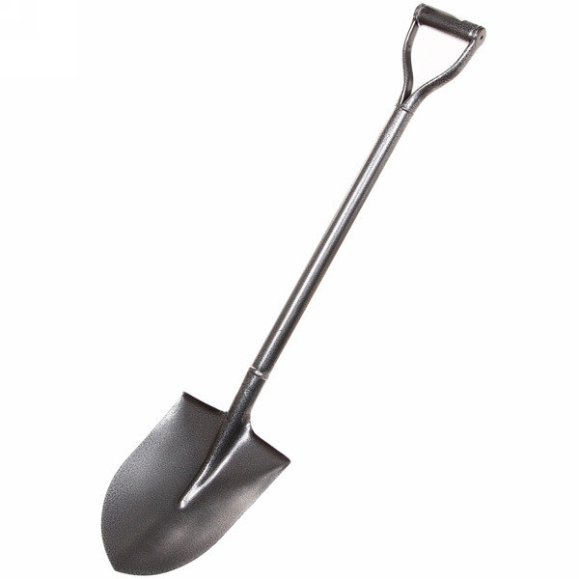
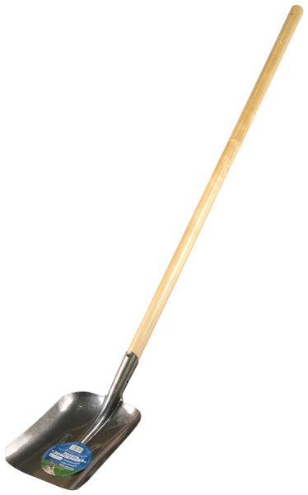
Штыковая Садовая Совковая

Slide 10
Лейка
Лейка — простейший инструмент для капельного полива. Современные системы капельного и микрокапельного орошения более сложны, но и более эффективны.
Составными частями лейки являются корпус, ручка, носик и рассеиватель. Специальная форма лейки способствует доставке воды в нужной дозировке в нужное место. С помощью рассеивателя (обычно съёмного) лейка может работать в режиме «дождь». Лейки производят из оцинкованной стали, а также из полиэтилена, керамики и других материалов
Для комнатных растений используют более маленькие лейки (чаще всего ёмкостью до двух литров), с большими требованиями к оформлению и внешнему виду чем у больших леек (ёмкость до 15 л) для садоводства. Кроме того, у них носик длиннее и уже по отношению к корпусу, чем у больших леек.

Slide 11
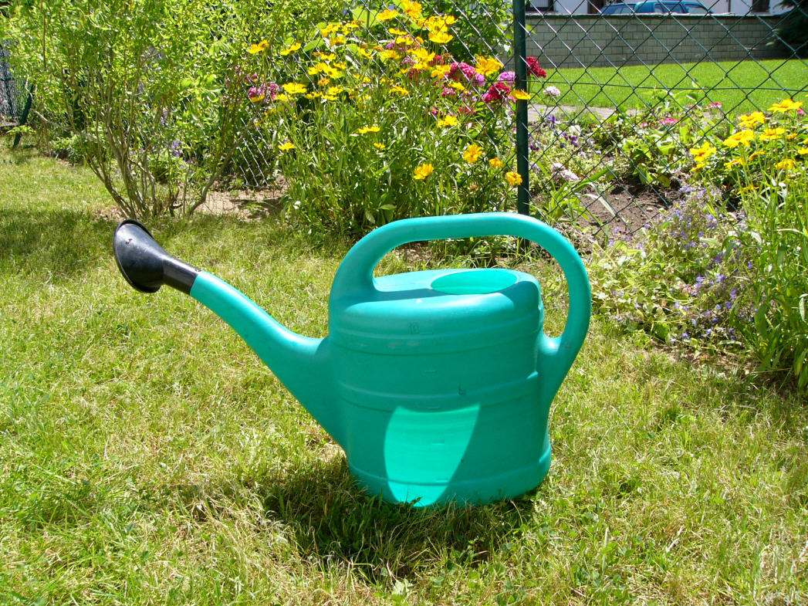
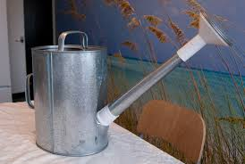
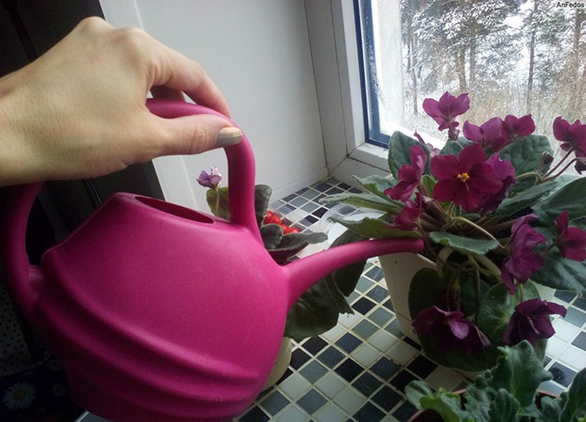

Slide 12
Спасибо за внимание!

